Slide 1
PL 3406/2015: QUESTÕES E ALTERNATIVAS
Audiência Pública – PL 3406/2015
Comissão de Desenvolvimento Econômico, Indústria, Comércio e Serviços
Graziela Zucoloto
(Ipea)
Novembro/2016

Slide 2
PL 3406/2015
Altera a Lei nº 9.279, de 14 de maio de 1996, para definir prazo máximo para o exame de pedidos de registro de marcas e de patentes.
Art. 33.
§ 1º ..........................................................................................................
§ 2º O exame do pedido de patente será concluído no prazo máximo de 180 (cento e oitenta) dias.” (NR)
“Art. 160. ................................................................................................
Parágrafo único. O exame do pedido de registro de marca será concluído no prazo máximo de 180 (cento e oitenta) dias.” (NR)

Slide 3
Há uma questão a ser resolvida...
PL 3406/2015: solucionar a demora no exame de patentes (e marcas), que na prática gera extensão na sua duração.
Onde está o problema?
“Segundo o diretor de Patente do INPI, Júlio César Moreira:
“A demora entre o início de exame e a decisão final se situa em torno de 1 ano. Este tempo é mais do que adequado. O problema não está no exame dos pedidos, mas no tempo que se leva para iniciar o exame””*
Portanto, problema seria o backlog.
*Fonte: http://www.inovacao.unicamp.br/noticias/demora-na-aprovacao-de-patentes-e-obstaculo-para-a-inovacao-no-brasil/

Slide 4
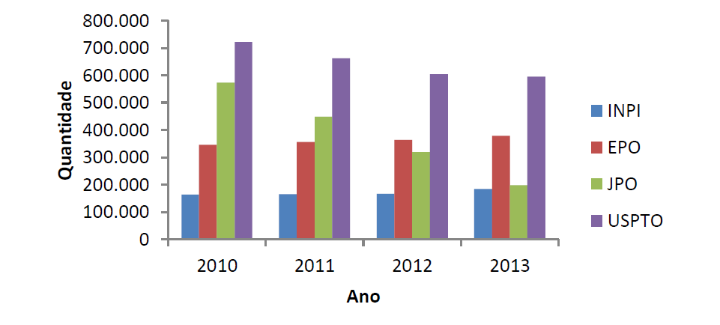
Backlog: a questão não é só brasileira
Patentes (“Pending Patent”)*
Entre 2000-2002 e 2010-2012: ↑ backlog em EUA e EPO; ↓ Japão.
EUA: 1,2 milhão (2013)
Japão: 930.000 (2013)
“Mundo”: 5,3 milhões (2010) -> 4,9 milhões (2013) (não inclui SIPO – escritório chinês)
*“Potencially pending patents”: patentes que ainda não foram concedidas, recusadas ou retiradas
Fontes: WIPO Report (2014) e Garcez (2015).

Slide 5
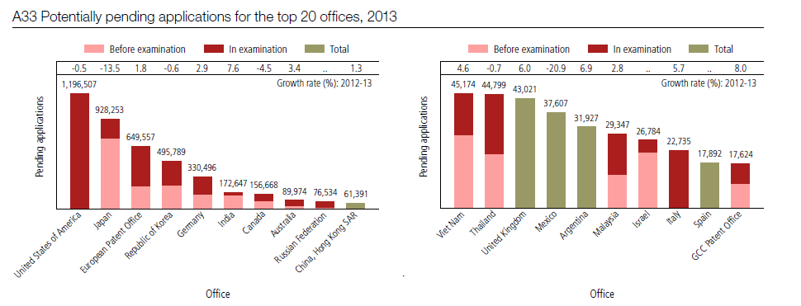
Backlog no mundo
Em muitos escritórios, grande parte do backlog não começou a ser examinada.
Fonte: WIPO (2014)

Slide 6
Backlog no Brasil
Fonte: INPI

Slide 7
Backlog no Brasil
2014 (dez) :
↑ Patentes: 194.949 (em 2013: 184.224)
↓ Marcas: 501.785 (em 2013: 507.492)
↑ Desenhos Industriais: 11.984 (em 2013: 10.062)
Variação do Backlog (2014 / 2013)
Patentes: aumento de 6% (2014/2013) X 11% (2013/2012) - redução da taxa de crescimento.
Prazo : 63% > 10 anos (2013)
Marcas: redução do backlog pela 1ª vez em quatro anos (- 1%)
Prazo: 99,5% das marcas concedidas em prazo => 3 anos
Protocolo de Madri: até 18 meses
Desenho Industrial: aumento de 19% (2014/2013) X 59% (2013/2012) - redução da taxa de crescimento.
Fonte: INPI – Agenda Prioritária 2014 - Relatório de Status (2015)

Slide 8
Brasil: variação nos resultados 2014/2013
Aumento da produção, redução nos número de depósitos e aumento da produtividade técnica
Patentes: arquivamento de pedidos com pendências administrativas + queda (3%) nos depósitos.
Marcas e DI : aumento no número de examinadores.
Fonte: INPI – Agenda Prioritária 2014 - Relatório de Status (2015)

Slide 9
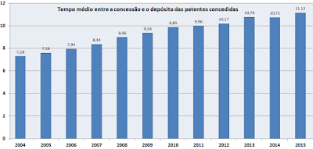
Brasil
Tempo médio entre concessão e depósitos de patentes concedidas*: 11 anos
Entre 20 países analisados, o Brasil foi considerado o 19º mais “lento”, atrás de Peru e Colômbia.
Mais ágeis: EUA e Coréia do Sul.**
*Fonte: http://patentescomentarios.blogspot.com.br/2015/12/backlog-2015.html
**Fonte: http://economia.estadao.com.br/noticias/geral,pais-demora-11-anos-para-aprovar-patentes,1693427)

Slide 10
Brasil
Tempo Médio de Concessão de Patentes de Invenção por Divisão Técnica
Fonte: INPI

Slide 11
Brasil – LPI art.40
Parágrafo único. O prazo de vigência não será inferior a 10 (dez) anos para a patente de invenção e a 7 (sete) anos para a patente de modelo de utilidade, a contar da data de concessão, ressalvada a hipótese de o INPI estar impedido de proceder ao exame de mérito do pedido, por pendência judicial comprovada ou por motivo de força maior.

Slide 12
Brasil
Backlog e o artigo 40
Art.40: tornou-se a regra, e não a exceção!
Grande parte das patentes foram concedidas em prazo maior que 10 anos, contados a partir do depósito (2014)
Modelo de utilidade: 87,1% dos pedidos foram concedidos após 7 anos*
Portanto:
Atrasa a entrada de concorrentes / genéricos no mercado -> consumidor prejudicado. E quem se beneficia???
Eleva o custo das compras governamentais.
Insegurança jurídica e litígios.
Provoca distorções no sistema.
Em outros países, prazo não é variável, ainda que a questão do backlog se apresente (DBB, 2013)**
Fontes: *Garcez (2015), **http://www.denisbarbosa.addr.com/arquivos/200/propriedade/inexplicavel_politica_publica.pdf

Slide 13
Brasil: backlog e os custos do art.40
Medicamento (antirretroviral)⁽¹⁾ | Compras governamentais em 2012 (em reais) | Custo adicional para as compras públicas (em reais) ⁽²⁾
 |  | Anual | 2 anos⁽³⁾
RALTEGRAVIR 400 mg | 209,9 milhões | 73,4 milhões | 146,8 milhões
ETRAVIRINA 100 mg | 25,56 milhões | 8,9 milhões | 17,8 milhões
FOSAMPRENAVIR 700 mg | 20,68 milhões | 7,2 milhões | 14,4 milhões
TOTAL | 256,19 milhões | 89,5 milhões | 179 milhões
14 medicamentos com vigência estendida.
44 medicamentos com pedidos de patentes que, se forem concedidos, terão sua vigência estendida.
Fonte: : * http://www2.camara.leg.br/atividade-legislativa/comissoes/comissoes-permanentes/credn/arquivos/vinicius-bogea-camara

Slide 14
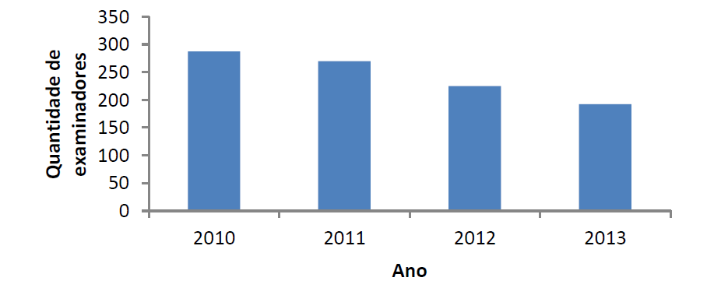
Brasil: examinadores do INPI
Garcez (2015)*:
2010: 287 examinadores de patentes
2013: 192 examinadores de patentes
Examinadores direcionados a outras atividades
Fonte:
*Garcez (2015). Dados similares a Estadão (2015): http://economia.estadao.com.br/noticias/geral,pais-demora-11-anos-para-aprovar-patentes,1693427

Slide 15
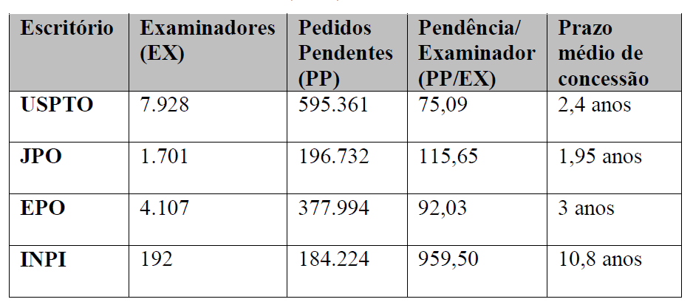
Backlog X número de examinadores
Backlog de patente por examinador e
prazo médio de concessão (2013)*
Portanto, apesar de nossa pendência ser menor, a relação “pendência/examinador” é elevada.
*Fonte: Garcez (2013)

Slide 16
INPI
Situação crítica de pessoal:
Quantitativo de pessoal insuficiente
Falta de concursos suficientes e regulares
Baixa convocatória dos concursos (concurso 2013: apenas 62 % das vagas para examinador de patentes foram preenchidas)
Índice de evasão
Patentes: 35% (2009-2013)
Marcas: 32% (2006-2013)
Remuneração inicial (relativamente) baixa
Baixa atratividade da carreira
Fonte: INPI

Slide 17
INPI
Ações
Plano de Reestruturação da Carreira e Modernização da infraestrutura de TI
Aumento da Produtividade -> Aumento da Produção e Redução do Backlog
Impacto orçamentário (aumento do número de funcionários + nova carreira):
R$ 170 milhões / ano -> R$ 354 milhões / ano.
Compensada pelo aumento da receita:
Aumento da demanda (tendência atual + estímulo a novos entrantes, com melhor estruturação do sistema e queda do backlog)
Quanto mais eficiente for o órgão, melhores são as perspectivas de atração de depositantes -> entrada de recursos, contrabalançando o gasto com pessoal.
Projeção de superávit a partir de 2016
Objetivos
1) Conceder patentes de invenção em menos de 10 anos, resgatando o caráter excepcional do artigo 40 da LPI;
2) Reduzir paulatinamente o prazo de concessão de patentes de invenção em até 4 anos, contados a partir do depósito;
3) Examinar pedidos de registro de marcas em até 18 meses
4) Reduzir o prazo para obtenção de um registro de DI para no máximo 3 meses + fomentar a demanda por DI (número de pedidos anuais não é condizente com o tamanho da economia brasileira)
Fonte: INPI

Slide 18
Em resumo....Quem ganha / Quem perde?
Se continuar como está: backlog continuará estendendo a vigência da patente de invenção (em termos reais e econômicos) para além dos 20 anos.
Se PL for aprovado:
1) Parecer do Dep. Laercio Oliveira ao PL: “A fixação de prazo para conclusão do pedido de registro de marcas e patentes impõe a busca pelo aprimoramento da eficiência do Instituto Nacional da Propriedade Industrial – INPI. Dessa forma, obriga o governo federal a ampliar os investimentos no aparelhamento e estrutura de funcionamento do órgão.”
Não faltam exemplos de leis que implicam aumento de gastos os quais, na prática, não ocorrem.
Em período de crise, este aumento irá ocorrer?
2) Concessão ou indeferimento generalizado?
Realizados de forma não criteriosa -> judicialização.
Aumento do número de patentes contestadas na justiça e manutenção de patentes de mérito duvidoso.
Custos elevados, especialmente para pequena empresas
Nosso judiciário está preparado para isso?
Principais beneficiários de concessão não criteriosa: não residentes.

Slide 19
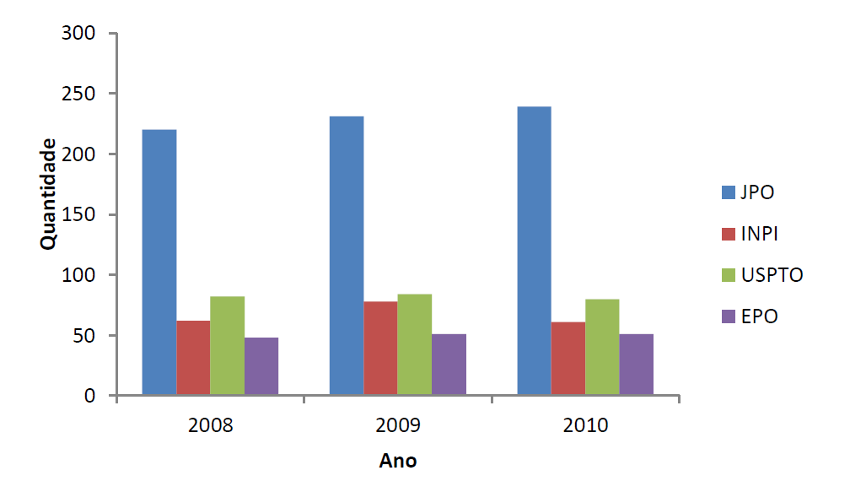
Propostas em pauta
Aumento da produtividade do INPI?
Número anual de exames por examinador em diferentes países
Produtividade INPI: semelhante à EPO e USPTO. Quanto seria possível aumentar?
2) Aumento do número de examinadores (e da atratividade da carreira):
700 examinadores seriam suficientes para equacionar o backlog**
*Fonte: Garcez (2013)
**http://www.inovacao.unicamp.br/noticias/demora-na-aprovacao-de-patentes-e-obstaculo-para-a-inovacao-no-brasil/

Slide 20
3) Colaboração entre diferentes escritórios de PI?
“É preciso antes qualificar os vários escritórios de forma que os respectivos exames tenham nível técnico comparável” (DBB, 2015).
Se a escolha dos escritórios não for (muito) bem feita, corre-se o risco de alterar as regras de PI mesmo sem alterar a lei.
Projeto PROSUR: exame colaborativo com países sul-americanos.
PPH (ex. EUA / petróleo) -> risco da diferenciação de critérios
4) Exclusão do art.40 (compensação individual dos casos em que o direito da patente tenha sido violado, ao longo do período de depósito, após a concessão efetivada).

Slide 21
Obrigada
graziela.zucoloto@ipea.gov.br

